Slide 1
北京科技大学
材料科学与工程专业
材料力学性能
Mechanical Properties
强文江
2020.09～2020.12
计划学时：48

Slide 2
课程引言 （Introduction）
介绍课程意义、主要内容 、学习方法
材料性能定义：
— 一种参量，用于表征材料在给定外部作用下行为
— 在给定的环境条件下材料对于外部作用的响应
基本要素：
材料：
外部作用
响应——状态变化
环境条件

Slide 3
材料性能地位
学科专业角度：
— 材料学科四面体关系中四要点之一；与其他三点互相关联
— 材料专业本科阶段核心课程
拿出足够的时间和精力投入本课程学习
材料的工程应用角度
— 材料能否工程实际应用的基本点：xx材料有用吗？
— 注意：性能(properties)还不是服役效能(performance)
工程材料
结构材料 + 功能材料
材料性能
力学性能 + 物理性能

Slide 4
材料力学性能 （Mechanical properties ）
力学性能
是指材料（构件）在一定环境条件下，承受载荷（应力）作用时状态的变化。
Mechanical properties describe the behavior of a material subjected to mechanical forces.
载荷(应力)
状态变化:
弹性变形 (elastic deformation)
塑性变形 (plastic deformation)
断 裂 (fracture or rupture)
以及磨损、磨蚀等
构件安全使用
刚度设计
强度设计
断裂设计
寿命设计,评估
材料
环境条件：温度、介质，以及随时间变化(时间效应)

Slide 5
力学性能的多样性
作用载荷多样化，环境条件多样化——实际应用与需求
载荷方式：
实际问题例
吊绳、撑开的气球、鱼(水中)
(1) 单向应力与多向应力状态
(2) 正应力与切应力作用
(3) 拉伸应力与压缩应力
(4) 动载荷 －－疲劳
拉(压) 与扭转作用下的轴棒
铸铁置于拉伸和压缩作用下
拉伸和压缩交替作用的旋转轴
环境条件：
碳钢在严寒地区的脆化
(1) 低温－－韧脆转变
(2) 高温 －－高温蠕变
(3) 腐蚀性介质－－应力腐蚀
电厂锅炉、发动机使用的金属
海洋环境使用的金属等

Slide 6
力学性能的多样性
性能多样化：
载荷方式、
环境条件
时间影响
寿命问题：设计，监测与评估
滞弹性——时间相关的弹性变形，第1章
蠕变——时间相关的塑性变形，第6章
疲劳——以应力循环次数计算的损伤，第5章
损耗——与滞弹性、疲劳等相关的过程特征
状态变化类型
弹性变形——材料的弹性，第1章
塑性变形——材料的塑性，第2章；屈服强度控制，第6、8章
断裂——材料的断裂问题基础理论，第3章
断裂相关——疲劳，第5章；应力腐蚀，第7章
韧性——材料的韧性、脆性断裂，第4章

Slide 7
力学性能的课程内容特点
载荷方式
弹性、塑性变形，断裂
环境条件
时间影响
力学性能的多样化
实际应用与需求
多种性能检验方法：
拉伸试验、压缩试验、弯曲试验、扭转试验，硬度试验；冲击试验、断裂韧性试验；疲劳试验；蠕变试验等
多种性能指标：
弹性模量；弹性极限，屈服强度，抗拉强度，断后伸长率，断面收缩率，剪切强度，硬度；冲击功，断裂韧度，疲劳极限，持久强度等
使用性能指标作为简化的评价标准；对不同材料的力学性能比较，满足选材需求
针对实际需求，开展对应的试验检验

Slide 8
力学性能课程内容概况
力学性能－－结构材料，关系到其安全、经济使用
材料使用者
材料生产者 (+)
现象
规律
微观机理
影响因素及调控措施
弹性变形
胡克定律
(E、G、ν)
原子间结合能
金属加工硬化现象
塑性变形
断裂
金属位错理论
待了解的因素与措施
(强度)
滞弹性、疲劳、蠕变、应力腐蚀…
待了解的规律性
待了解机理
应用基础知识，从材料微观结构组织角度出发分析机理，从本质上认识了解影响因素和调控措施
比较全面认识力学性能现象
了解重要规律性和性能指标

Slide 9
课程特别提示
1. 材料性能的基本要素，以及问题处理思路
2. 力学性能课程内容的总体轮廓——环境、应力形式及状态变化的组合方式
材料性能多种多样，依靠实验室检验样品提供性能指标
标准化：国际标准、国家标准、部颁标准或行业标准、企业标准
工程材料各级标准：
—— 法律依据，购销合同
——新材料的研制开发，产品走向工程实际应用之必须
课后任务：了解工程材料各级标准
查找材料的性能标准、检验标准及选择性阅读

Slide 10
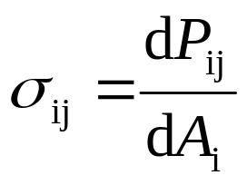
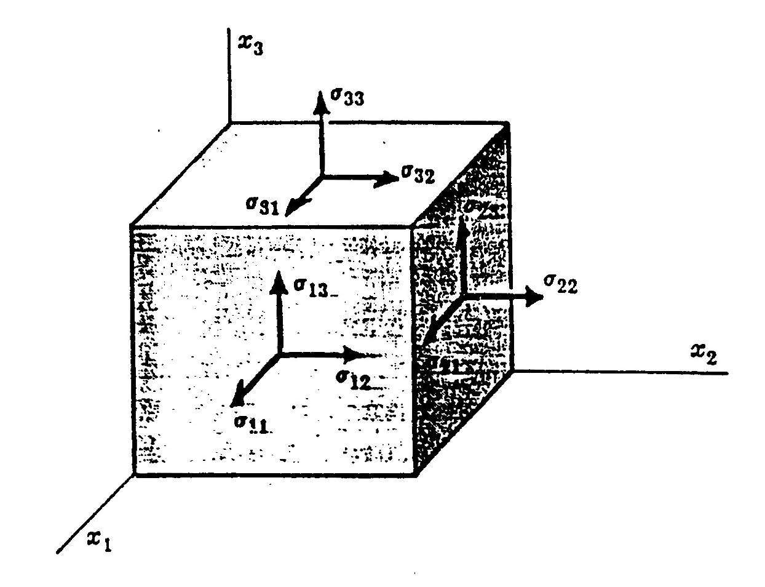
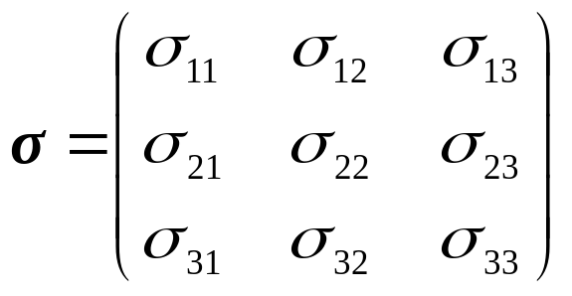
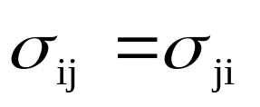
1.1 受力与变形状态的表达
载荷P：承载面上的总作用力 【N】
应力矢量F ：单位面积上承受的载荷 F= P /A
【MPa, 1MPa=10⁶ N/m²】
直角坐标系下，立方体面上的应力分量
应力张量：
其中：

Slide 11
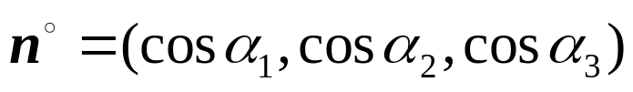
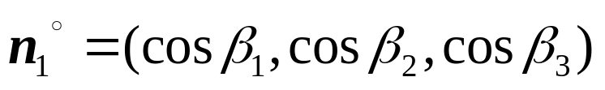
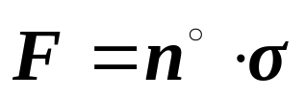
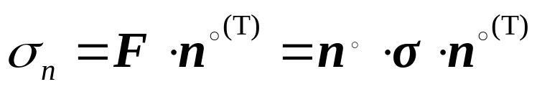
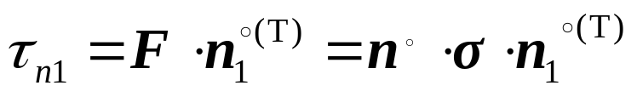
受力状态－由应力张量确定任意方向面上应力分量的方法
问题：立方系单晶体受力问题，通常取<100>方向为坐标轴方向。已知应力张量，如何确定各“滑移系”的应力？
承载面法向的单位方向矢量：
承载面切向的单位方向矢量：
其中，α_{i} 为法向与坐标轴x_{i}之间的夹角
β_{i}为切向与坐标轴x_{i}之间的夹角
应力矢量：
正应力：
切应力：

Slide 12
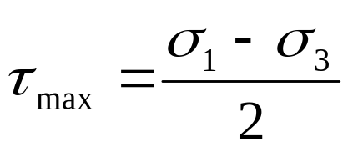
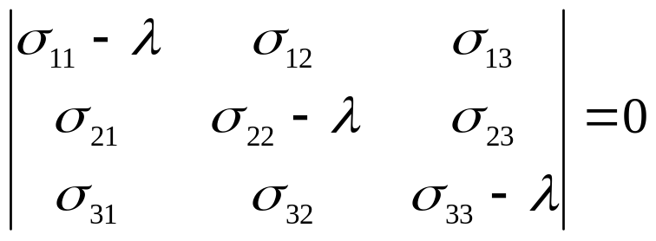
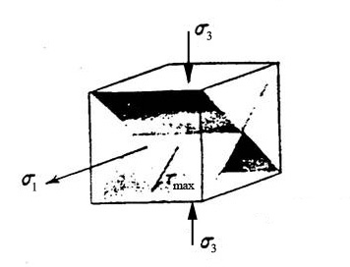
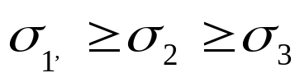
主应力与最大切应力的确定
主应力值：
最大切应力：
应力张量(矩阵)的特征值
该方程的三个实数解，就是三个应力主值
注意：排列习惯

Slide 13
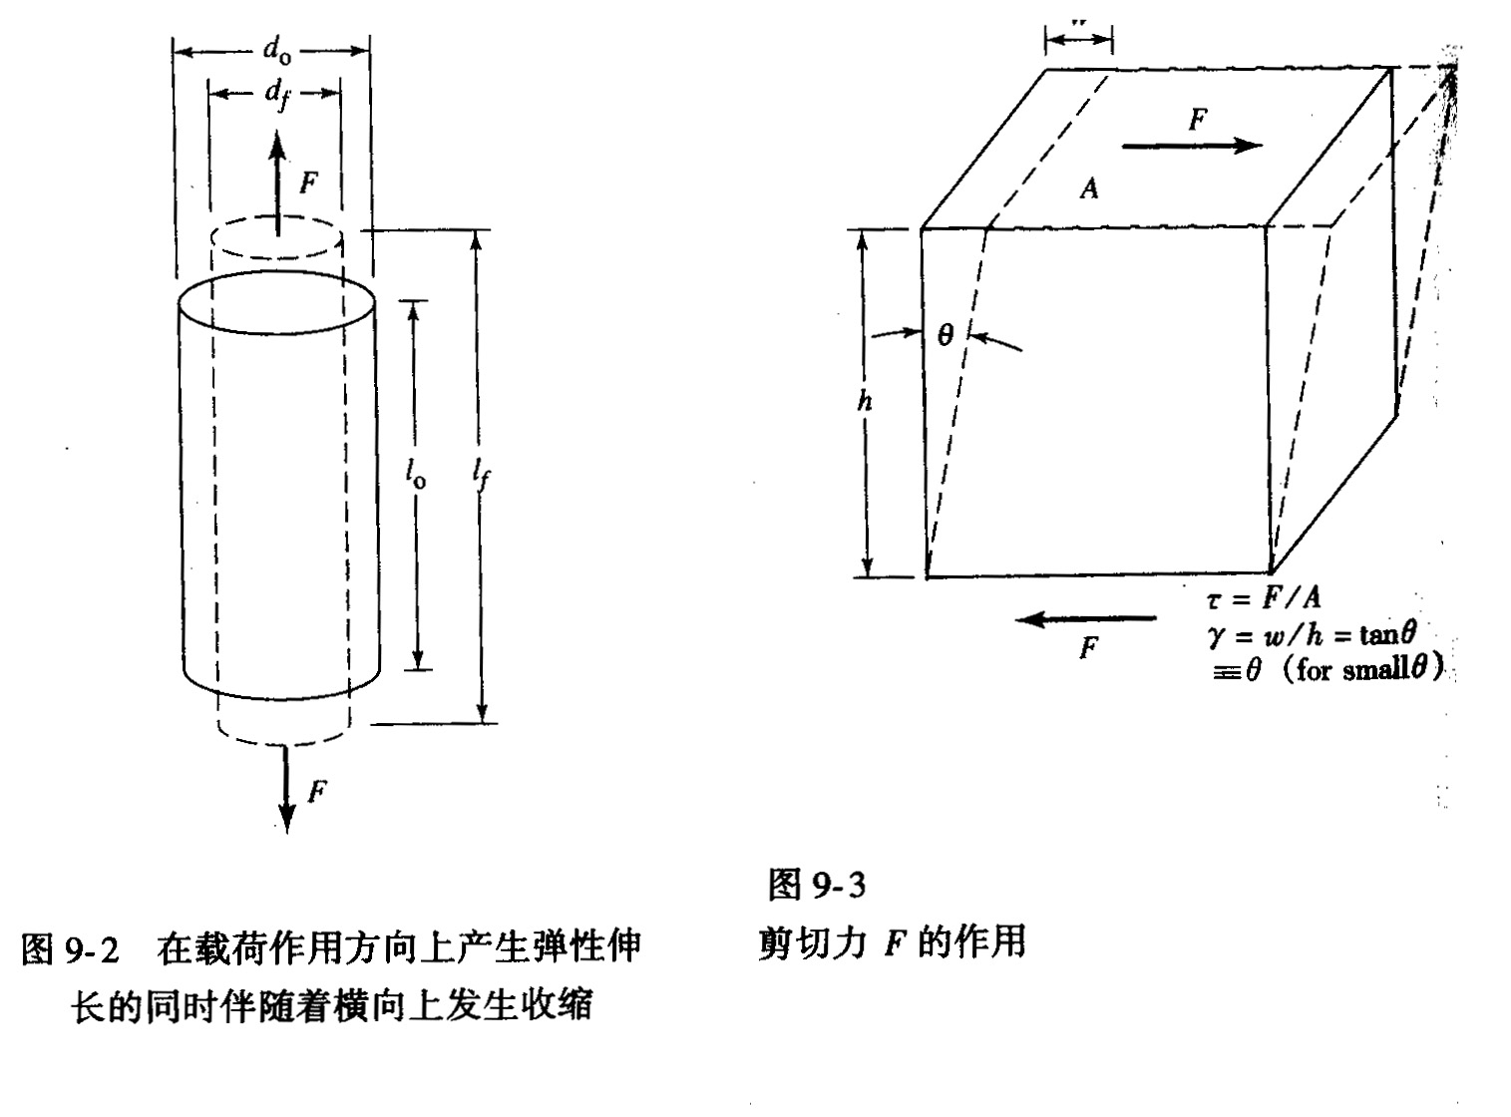
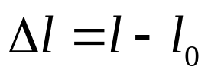
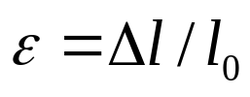

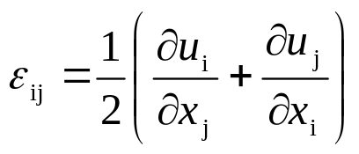



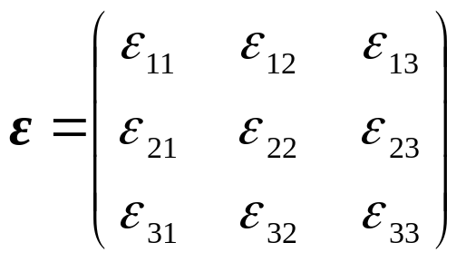

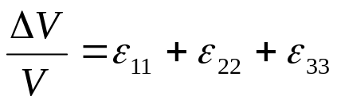
变形的表述
绝对变形量
相对变形量
正应变
工程切应变
应变张量分量：
为某点受力作用发生的位移在第x_{i} 轴方向上的分量
应变张量：
正应变
切应变
体积变化

Slide 14
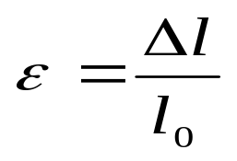
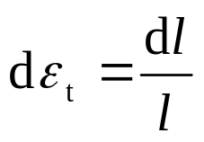
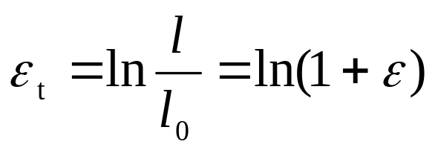
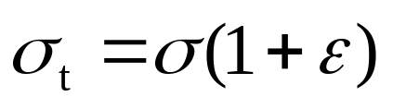
注意事项
应力：
工程应力σ/真应力σ_{t}
分别是载荷与承载面的初始面积/瞬时真实面积之比值
变形量很小时，两者差别很小(如金属材料的弹性变形阶段)，可以不加区分；
金属塑性变形阶段，有明显差别，由于体积不变，可以证明：
应变：
工程应变ε/真应变ε_{t}
工程正应变
真应变
关系：
回答相关问题时，注意区分，不要模糊！

Slide 15
练习题：在晶轴坐标系下，写出(001)面承受200MPa压应力的立方单晶体的应力张量，计算(111)[-101]滑移系的分切应力值。如果同时在(100)面上还承受100MPa的拉应力，应力张量如何？滑移系的分切应力为多少？

